Slide 1


进程间通信 & 同步
CS3601 · 操作系统（2023秋）
上海交通大学并行与分布式系统研究所
https://ipads.se.sjtu.edu.cn

Slide 2
版权声明
本内容版权归上海交通大学并行与分布式系统研究所所有
使用者可以将全部或部分本内容免费用于非商业用途
使用者在使用全部或部分本内容时请注明来源：
内容来自：上海交通大学并行与分布式系统研究所+材料名字
对于不遵守此声明或者其他违法使用本内容者，将依法保留追究权
本内容的发布采用 Creative Commons Attribution 4.0 License
完整文本：https://creativecommons.org/licenses/by/4.0/legalcode

Slide 3
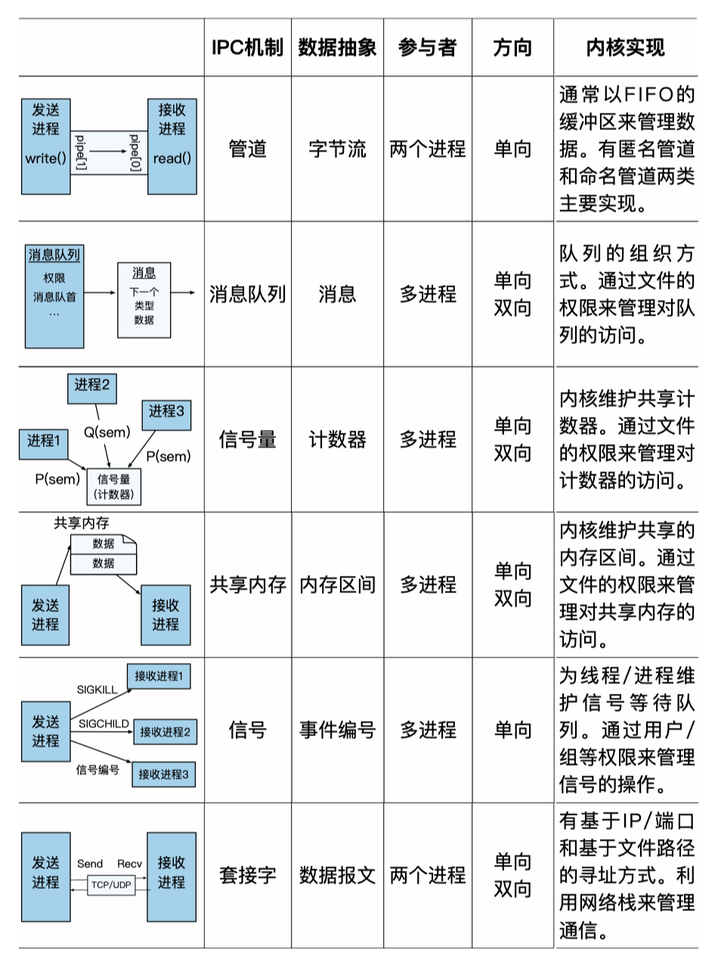
回顾：进程间通信（IPC）
纯粹共享内存、硬盘，太底层了
然后再封装了一层接口，来实现更加方便的抽象
Notes:
先送到某个文件里，然后让别的进程去读。用文件性能太差，还可以用内存。

Slide 4
管道：文件接口的IPC

Slide 5

Unix 管道
管道是Unix等系统中常见的进程间通信机制
管道(Pipe): 两个进程间的一根通信通道
一端向里投递，另一端接收
管道是间接消息传递方式，通过共享一个管道来建立连接
例子: 我们常见的命令 ls | grep xxx
Notes:
Shell中的管道机制并不完全等于内核中的管道机制。
有些shell会选择用中间文件等来实现pipe（不过比较少）
如果两个人往pipe里写，那读的时候就会读到两个内容。但是只能实现多人给一个人读，不能实现一个人给多个人读。只允许最后一个人读，读了之前的人就会退出。

Slide 6
管道的优点与问题
优点: 设计和实现简单
针对简单通信场景十分有效
问题:
缺少消息的类型，接收者需要对消息内容进行解析
缓冲区大小预先分配且固定
只能支持单向通信（为什么？） A - > B, B <- A
关键是因为读完就对应的pipe和里面的数据没有了
如果A写B读，B写A读，用的是两个pipe，如果A一边写也一边等着读，就会读到自己写的数据
只能支持最多两个进程间通信

Slide 7
匿名管道与命名管道
传统的管道缺乏名字，只能在有亲缘关系的进程间使用
也称为“匿名管道”
通常通过fork，在父子进程间传递fd
命名管道：具有文件名
在Linux中也称为fifo，可通过mkfifo()来创建
可以在没有亲缘关系的进程之间实现IPC
允许一个写端，多个读端；或多个写端，一个读端
这个命名管道创建了一个锚点，里面没有数据的
可以有人打开他，然后另外一个人读’
在上课演示中可以多写一读，不能多人读一个写
Notes:
以实际演示为准

Slide 8
共享内存（内存接口的IPC）

Slide 9
共享内存
read_cnt，write_cnt中间需要同步
volatile： 易变的
（important）
给编译器看的，它会认为这个值是易变变量：
然后要把他放在内存里面，而不能放在CPU里面的寄存器里
变量的一般存储方式有两种：
一种是在CPU的寄存器里面 一种是在内存（栈）里
如果存在CPU里面的寄存器里面，
那么其他线程就看不到这个寄存器，就不能共享
基础实现: 共享区域
#define BUFFER_SIZE 10
typedef struct {
. . .
} item;
item buffer[BUFFER_SIZE];
volatile int buffer_write_cnt = 0;
volatile int buffer_read_cnt = 0;
volatile int empty_slot = BUFFER_SIZE;
volatile int filled_slot = 0;
共享数据区域，容量为10
共享状态
Notes:
Buffer Size 有10个item
Write_cnt 往里写的，read_cnt，A和B通过这个进行同步。读空了要停下来。
Filled_slot 填了多少
Volatile（很重要的点！）编译器看你这个函数只用了一个局部变量，它可能就会直接放到寄存器里去，从而其他进程看不到，但是我们想要共享。
虽然这样性能要下降，但是我们要告诉编译器你不能优化。
事实上，当只有一个生产者和消费者的时候，只有empty_slot 和 filled_slot 需要加上volatile

Slide 10
基于共享内存的生产者消费者问题实现
基础实现: 发送者 (生产者)
while (new_package) { /* Produce an item/msg */
while (empty_slot == 0)
; /* do nothing -- no free buffers */
empty_slot --;
buffer[buffer_write_cnt] = msg;
buffer_write_cnt = (buffer_write_cnt + 1) % BUFFER_SIZE;
filled_slot ++;
…
}
当没有空间时，发送者盲等
如果只有一个生产者
这里的buffer_write_cnt
不需要被接收者知道
所以不用volatile
发送者放置消息
Notes:
这里 ++ 不是原子操作，可能产生race condition

Slide 11
基于共享内存的生产者消费者问题实现
当没有新消息时，接收者盲目等待
基础实现: 接收者
while (wait_package) {
while (filled_slot == 0)
; // do nothing -- nothing to consume
filled_slot--; // remove an item from the buffer
item = buffer[buffer_read_cnt];
buffer_read_cnt = (buffer_read_cnt + 1) % BUFFER SIZE;
empty_slot++;
return item;
}
如果只有一个消费者
这里的buffer_read_cnt
不需要被接收者知道
所以不用volatile
接收者获取消息

Slide 12
共享内存的问题
缺少通知机制
若轮询检查，则导致CPU资源浪费
若周期性检查，则可能导致较长的等待时延
根本原因：共享内存的抽象过于底层；缺少OS更多支持
TOCTTOU （Time-of-check to Time-of-use）问题
当接收者直接用共享内存上的数据时，可能存在被发送者恶意篡改的情况（发生在接收者检查完数据之后，使用数据之前）
这可能导致buffer overflow等问题
如果可以做到读共享内存只读一次，如果需要多次使用，就把他copy到非共享内存里面
结合共享内存， 一旦切换到消费者，就对生产者的权限设置为只读
但是这样会导致TLB miss，然后导致TLB频繁更新，就会导致内存访问，导致成本上升
Notes:
(CPU轮询资源浪费)
If len > 10: 这里是check数据
err
Else:
for len <= 10; ++ len) 这里是使用数据

Slide 13
消息传递（Message Passing）

Slide 14
消息队列
mailbox
一种消息传递机制
设计选择：
间接通信方式，信箱为内核中维护的消息队列结构体
有（有限的）缓存
没有超时机制
支持多个（大于2）的参与者进行通信
通常是非阻塞的（不考虑如内核缓存区满等异常情况）

Slide 15
消息队列: 带类型的消息传递
ftok();
msgget();
msgsnd();
msgrcv();
msgctl();
消息队列: 以链表的方式组织消息
任何有权限的进程都可以访问队列，写入或者读取
支持异步通信 (非阻塞)
消息的格式: 类型 + 数据
类型：由一个整型表示，具体的意义由用户决定
消息队列是间接消息传递方式
通过共享一个队列来建立连接
ftok: file name + project ID → key
Notes:
Ftok: file to key(key：多个进程识别的标志）

Slide 16
消息队列的例子
key = ftok(...,...) 重点是一样
他们是确定彼此为生产者消费者时创建联系
发送者
接收者
key = ftok("./msgque", 11);
msgid = msgget(key, 0666 |
IPC_CREAT);
message.mesg_type = 1;
msgsnd(msgid, &message,
sizeof(message), 0);
key = ftok("./msgque", 11);
msgid = msgget(key, 0666 |
IPC_CREAT);
msgrcv(msgid, &message,
sizeof(message), 1, 0);
msgctl(msgid, IPC_RMID, NULL);
内核做的是把这个message暂存一下
内核看接收者需要的缓存里面有，就复制一份给消费者
Notes:
11像一个暗号

Slide 17
消息队列：带类型的消息传递
？？ ？ 这个存不存在安全性问题
消息队列的组织
基本遵循FIFO (First-In-First-Out)先进先出原则
消息队列的写入：增加在队列尾部
消息队列的读取：默认从队首获取消息
允许按照类型查询: Recv(A, type, message)
类型为0时返回第一个消息 (FIFO)
类型有值时按照类型查询消息
如type为正数，则返回第一个类型为type的消息
Notes:
多个人发多个人收

Slide 18
消息队列 VS. 管道
缓存区设计:
消息队列: 链表的组织方式，动态分配资源，可以设置很大的上限
管道: 固定的缓冲区间，分配过大资源容易造成浪费
消息格式:
消息队列: 带类型的数据
管道: 数据 (字节流)
连接上的通信进程:
消息队列: 可以有多个发送者和接收者
管道: 两个端口，最多对应两个进程
消息的管理:
消息队列: FIFO + 基于类型的查询（严格来说不是FIFO）
管道: FIFO
消息队列更加灵活易用，
但是实现也更加复杂
Notes:
我们结合前面的IPC基础内容，来分别分析消息队列和管道的两个方案

Slide 19
并发与锁

Slide 20
大纲
进程只在文件系统、共享内存可能会冲突
多线程问题：竞争条件
四种同步原语
互斥锁：保证互斥访问
条件变量：提供睡眠/唤醒
信号量：资源管理
读写锁：区分读者以提高并行度
同步原语带来的问题
死锁的检测、预防与避免
Notes:
99%的共享内存的两个进程就接近线程了！

Slide 21
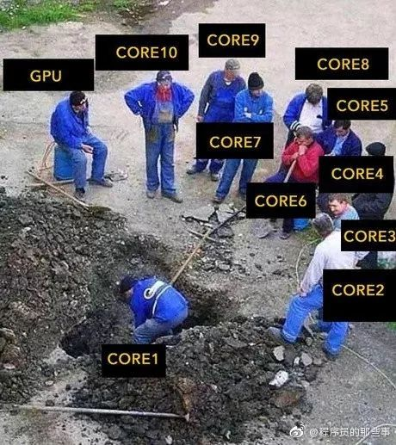
多核不是免费的午餐
假设现在需要建房子：
工作量 = 1000人/年
工头找了10万人，需要多久？
面临的两个问题：
工人人多手杂，不听指挥，导致施工事故（正确性问题）
工具有限，大部分工人无事可干（性能可扩展性问题）
网图：多核的真相

Slide 22
并发带来的同步问题：竞争条件

Slide 23
多线程计数实例
注意：
多个进程操作共享内存中
的变量，同样存在该问题
创建3个线程，同时执行下面程序：
unsigned long a = 0;
void *routine(void *arg) {
for (int i = 0; i < 1000000000; i++) {
a++;
}
return NULL;
}
3个线程同时执行
输出结果是多少？
理论上的结果： 1000000000 * 3 = 3000000000
实际在Intel 10代6核i7中： 1040186238（结果不唯一）
三个同时写，就产生了同步的问题
Notes:
这个地方把竞争条件的介绍和解决方案留在下面说，只是引入问题

Slide 24
竞争条件 Race Condition
如何确保他们不会将新产生的数据放入到同一个缓冲区中，造成数据覆盖？
两个生产者在++ -- 那一行
就会出现竞争
此时产生了竞争条件（又称竞争冒险、竞态条件）：
当2个或以上线程同时对共享的数据进行操作，其中至少有一个写操作
该共享数据最后的结果依赖于这些线程特定的执行顺序
Notes:
为什么叫竞争呢？因为这个和顺序有关！

Slide 25
多线程计数中的数据竞争
线程1
线程2
a++;
a++;
a的初始值为3，结果应当为5
T0
reg_a = a; (3)
T1
reg_a = reg_a + 1;
reg_a = a; (3)
T2
a = reg_a; (4)
reg_a = reg_a + 1;
a = reg_a; (4)
最后结果a为4：线程1的"+1"操作丢失了
Notes:
回顾之前的多线程计数问题

Slide 26
生产者消费者 → 多生产者消费者

Slide 27
生产者消费者问题的基础实现
基础实现: 生产者
while (true) { /* Produce an item */
while (prodCnt - consCnt == BUFFER_SIZE)
; /* do nothing -- no free buffers */
buffer[prodCnt % BUFFER_SIZE] = item;
prodCnt = prodCnt + 1;
}

Slide 28
生产者消费者问题的基础实现
基础实现: 消费者
while (true) { while (prodCnt == consCnt)
; /* do nothing */
item = [consCnt % BUFFER_SIZE] ;
consCnt = consCnt + 1;
}

Slide 29
生产者消费者 问题方案总结
prodCnt % BUFFER_SIZE
通过两个计数器来协调生产者与消费者，
是少数符合竞争定义却没有竞争问题的实现
（consCnt、readCnt 被两个人访问，有一个写操作）
只有一个消费者、生产者，虽然有竞争条件，但是没有问题，是一个特例！
consCnt % BUFFER_SIZE

Slide 30

多生产者消费者问题
while (prodCnt - consCnt == BUFFER_SIZE)
; /* do nothing -- no free buffers */
buffer[prodCnt % BUFFER_SIZE] = item;
prodCnt = prodCnt + 1;*
prodCnt = 3;
buffer[3] = pkg1;
prcdCnt = 4;
1
2
prodCnt = 3;
buffer[3] = pkg2;
prodCnt = 5;
如何确保他们不会将新产生的数据放入到同一个缓冲区中，防止数据覆盖？
*这里假设该操作为原子操作
Notes:
本来“buffer[prodCnt % BUFFER_SIZE] = item; prodcnt = prodcnt + 1理想的情况是原子操作，但是这里不是，所以如果两个进程交叉执行，就会出现问题。

Slide 31
新的抽象：临界区（Critical Section）
任意时刻，有且只有一个线程
可以进入临界区执行
Notes:
为了解决解决竞争冒险，提出了一套协议
，提出了临界区的抽象

Slide 32
实现临界区抽象的三个要求
互斥访问：在同一时刻，有且仅有一个线程可以进入临界区
有限等待：当一个线程申请进入临界区之后，必须在有限的时间内获得许可进入临界区而不能无限等待
空闲让进：当没有线程在临界区中时，必须在申请进入临界区的线程中选择一个进入临界区，保证执行临界区的进展
不能无限等待： 类似于调度中防止饥饿
Notes:
为了解决解决竞争冒险

Slide 33
什么是同步原语？
同步原语（Synchronization Primitives）是一个平台（如操作系统）提供的用于帮助开发者实现线程之间同步的软件工具
在生产者/消费者例子中：
有限的共享资源上
正确的协同工作
有限的共享缓冲区；
生产者/消费者能有序地从
共享缓冲区中存放/拿取数据

Slide 34
互斥锁

Slide 35
互斥锁的接口：拿锁和放锁
互斥锁（Mutual Exclusive Lock）接口
Lock(lock)：尝试拿到锁“lock”
若当前没有其他线程拿着lock，则拿到lock，并继续往下执行
若lock被其他线程拿着，则不断循环等待放锁（busy loop）
Unlock(lock)
释放锁
保证同时只有一个线程能够拿到锁

Slide 36
用互斥锁解决多生产者消费者问题
while (prodCnt - consCnt == BUFFER_SIZE)
; /* do nothing -- no free buffers */
lock(&buffer_lock);
buffer[bufCnt % BUFFER_SIZE] = item;
bufCnt = bufCnt + 1;
unlock(&buffer_lock);
prodCnt = prodCnt + 1;*
// 申请进入临界区
临界区
// 通知离开临界区
*这里假设该操作为原子操作

Slide 37
用互斥锁解决多生产者消费者问题
lock(&buffer_lock);
buffer[bufCnt % BUFFER_SIZE] = item;
bufCnt = bufCnt + 1;
unlock(&buffer_lock);
(bufCnt = 3)
lock(&buffer_lock);
buffer[3] = pkg1;
获取互斥锁
进入临界区
1
(bufCnt = 3)
lock(&buffer_lock);
没有获取互斥锁，
在原地等待
*这里假设该操作为原子操作

Slide 38
用互斥锁解决多生产者消费者问题
lock(&buffer_lock);
buffer[bufCnt % BUFFER_SIZE] = item;
bufCnt = bufCnt + 1;
unlock(&buffer_lock);
(bufCnt = 3)
lock(&buffer_lock);
buffer[3] = pkg1;
bufCnt = 4
unlock(&buffer_lock);
获取互斥锁
进入临界区
1
(bufCnt = 4)
lock(&buffer_lock);
没有获取互斥锁，
在原地等待
*这里假设该操作为原子操作

Slide 39
用互斥锁解决多生产者消费者问题
lock(&buffer_lock);
buffer[bufCnt % BUFFER_SIZE] = item;
bufCnt = bufCnt + 1;
unlock(&buffer_lock);
(bufCnt = 3)
lock(&buffer_lock);
buffer[3] = pkg1;
bufCnt = 4
unlock(&buffer_lock);
1
(bufCnt = 4)
lock(&buffer_lock);
buffer[4] = pkg2;
获取互斥锁
进入临界区
*这里假设该操作为原子操作

Slide 40
用互斥锁解决多线程计数问题
创建3个线程，同时执行下面程序：
unsigned long a = 0;
void *routine(void *arg) {
for (int i = 0; i < 1000000000; i++) {
pthread_mutex_lock(&global_lock);
a++;
pthread_mutex_unlock(&global_lock);
}
return NULL;
}
pthread库提供的互斥锁实现
输出结果为： 3000000000

Slide 41
条件变量

Slide 42
条件变量
条件变量：利用睡眠/唤醒机制，避免无意义的等待
之前互斥锁的实现中：
让操作系统的调度器调度其他进程/线程执行
while(locked)
/* busy waiting */;
条件变量：利用睡眠/唤醒机制，避免无意义的等待
线程-0
线程-1
if(!some_condition)
wait(condition);
update(some_condition);
signal(condition);
调度到其他线程执行
Wake up and check condition again

Slide 43
条件变量的接口
提供的两个接口：
等待的接口：
等待需要在临界区中
void cond_wait(struct cond *cond, struct lock *mutex);
放入条件变量的等待队列
阻塞自己同时释放锁：即调度器可以调度到其他线程
被唤醒后重新获取锁
唤醒是否需要在临界区中？也需要的。
为什么？下节课讲实现的时候再揭晓
唤醒的接口：
void cond_signal(struct cond *cond);
检查等待队列
如果有等待者则移出等待队列并唤醒

Slide 44
条件变量的使用示例
等待空位代码
生产空位代码
...
/* Wait empty slot */
lock(empty_cnt_lock);
while (empty_slot == 0)
cond_wait(empty_cond,
empty_cnt_lock);
empty_slot--;
unlock(empty_cnt_lock);
...
...
/* Add empty slot */
lock(empty_cnt_lock);
empty_slot++;
cond_signal(empty_cond);
unlock(empty_cnt_lock);
...
思考：为什么这里要用while？

Slide 45
条件变量的使用示例
思考：为什么这里要用while？
线程 1
线程 2
lock(empty_cnt_lock);
if (empty_slot == 0)
cond_wait(empty_cond,
empty_cnt_lock);
empty_slot--;
unlock(empty_cnt_lock);
有新的空位，唤醒
empty_slot = 1
lock(empty_cnt_lock);
empty_slot--;
unlock(empty_cnt_lock);...
empty_slot = 0
重新拿到锁
empty_slot = -1

Slide 46

信号量（Semaphore）

Slide 47
生产者消费者问题的另一种实现
生产者：
while(true) {
new_msg = produce_new();
while (empty_slot == 0)
; /* No more empty slot. */
empty_slot--;
buffer_add(new_msg);
filled_slot++;
}
消费者：
while(true) {
while (filled_slot == 0)
; /* No new data. */
filled_slot--;
cur_msg = buffer_remove();
empty_slot++;
handle_msg(cur_msg);
}
思考：为了保护计数器并发正确，需要在哪里加锁？
为了避免忙等，在哪里用条件变量？
Notes:
为了介绍信号量，先介绍生产者消费者问题的另一种实现

Slide 48
生产者消费者问题的另一种实现
生产者：
使用 互斥锁 搭配 条件变量 完成资源的等待与消耗
while(true) {
new_msg = produce_new();
lock(&empty_slot_lock);
while (empty_slot == 0)
cond_wait(&empty_cond, &empty_slot_lock);
empty_slot--;
unlock(&empty_slot_lock);
buffer_add(new_msg);
// ...
}
当前实现：需要单独创建互斥锁与条件变量，并手动通过计数器来管理资源数量
为何不提出一种新的同步原语，便于在多个线程之间管理资源？
Notes:
为了介绍信号量，先介绍生产者消费者问题的另一种实现

Slide 49
信号量 （PV原语）
信号量：协调（阻塞/放行）
多个线程共享有限数量的资源
语义上：信号量的值cnt记录了当前可用资源的数量
提供了两个原语 P 和 V 用于等待/消耗资源
P操作：消耗资源
void sem_wait(sem_t *sem) {
while(sem->cnt <= 0)
/* Waiting */;
S--;
}
cnt代表剩余资源数量
V操作：增加资源
Edsger W. Dijkstra
void sem_signal(sem_t *sem) {
sem->cnt++;
}
P操作：荷兰语Passeren，相当于pass
V操作：荷兰语Verhoog，相当于increment
注意：此处代码只展示语义，并非真实实现
Notes:
1965年提出

Slide 50
信号量的使用
while(true) {
new_msg = produce_new();
lock(&empty_slot_lock);
while (empty_slot == 0)
cond_wait(&empty_cond,
&empty_slot_lock);
empty_slot --;
unlock(&empty_slot_lock);
buffer_add(new_msg);
// ...
}
使用信号量可以将其压缩到一行代码
void producer(void) {
new_msg = produce_new(); sem_wait(&empty_slot_sem);
buffer_add(new_msg);
// ...
}
消耗empty_slot
Notes:
本章开头的两个例子

Slide 51
信号量的使用
void producer(void) {
new_msg = produce_new(); sem_wait(&empty_slot_sem);
buffer_add(new_msg); sem_signal(&filled_slot_sem);
}
消耗empty_slot
增加filled_slot
void consumer(void) {
sem_wait(&filled_slot_sem);
cur_msg = buffer_remove(); sem_signal(&empty_slot_sem); handle_msg(cur_msg);
}
消耗filled_slot
增加empty_slot
Notes:
本章开头的两个例子

Slide 52
二元信号量与计数信号量
void sem_init(sem_t *sem, int init_cnt) {
sem->cnt = init_cnt;
}
当初始化的资源数量为1时，为二元信号量
其计数器（counter）只有可能为0、1两个值，故被称为二元信号量
同一时刻只有一个线程能够拿到资源
当初始化的资源数量大于1时，为计数信号量
同一时刻可能有多个线程能够拿到资源
Notes:
本章开头的两个例子

Slide 53
读写锁

Slide 54


公告栏问题
思考：多个读者如果希望读公告栏，他们互斥吗？
这个公告栏要撤走了
公告栏
思考：如何避免读者看到一半就被写者撤走了，我们怎么办？
写者
别挤，再挤就看不到了
读者

Slide 55
公告栏问题
思考：多个读者如果希望读公告栏，他们互斥吗？
这个公告栏要撤走了
公告栏
不互斥
思考：如何避免读者看到一半就被写者撤走了，我们怎么办？
写者
别挤，再挤就看不到了
使用互斥锁
且读者也要用互斥锁
读者

Slide 56
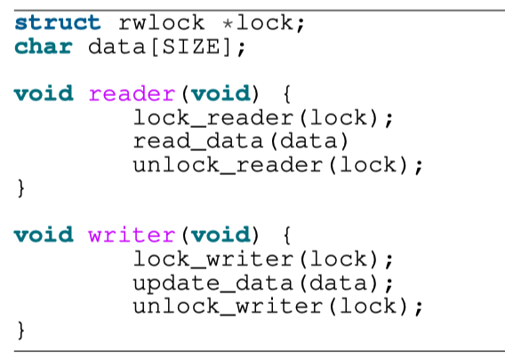
读写锁的使用示例

Slide 57
读写锁
互斥锁：所有的线程均互斥，同一时刻只能有一个线程进入临界区
对于部分只读取共享数据的线程过于严厉
读写锁：区分读者与写者，允许读者之间并行，读者与写者之间互斥
使用reader_lock
使用writer_lock
临界区
写者
读者
X
读者
读者可以进入临界区
写者不能进入临界区
*读/写临界区不同，这里指向一个为示意

Slide 58
读写锁
互斥锁：所有的线程均互斥，同一时刻只能有一个线程进入临界区
对于部分只读取共享数据的线程过于严厉
读写锁：区分读者与写者，允许读者之间并行，读者与写者之间互斥
使用reader_lock
使用writer_lock
临界区
写者
读者
X
X
写者
读者不能进入临界区
写者不能进入临界区
*读/写临界区不同，这里指向一个为示意

Slide 59
不同同步原语之间的比较

Slide 60
同步原语对比：互斥锁/条件变量/信号量
只允许0与1的信号量：只有一个资源，即互斥锁
互斥锁与二元信号量功能类似，但抽象不同：
互斥锁有拥有者的概念，一般同一个线程拿锁/放锁
信号量为资源协调，一般一个线程signal，另一个线程wait
sem_init(&s, 1);
sem_wait
lock
通常可直接替换
sem_signal
unlock

Slide 61
同步原语对比：互斥锁/条件变量/信号量
只允许0与1的信号量：只有一个资源，即互斥锁
互斥锁与二元信号量功能类似，但抽象不同：
互斥锁有拥有者的概念，一般同一个线程拿锁/放锁
信号量为资源协调，一般一个线程signal，另一个线程wait
Thread 0
Thread 0
Thread 1
lock(&lock0);
sem_wait(&s0);
另一个线程
同一线程
unlock(&lock0);
sem_signal(&s0);

Slide 62
同步原语对比：互斥锁/条件变量/信号量
只允许0与1的信号量：只有一个资源，即互斥锁
互斥锁与二元信号量功能类似，但抽象不同：
互斥锁有拥有者的概念，一般同一个线程拿锁/放锁
信号量为资源协调，一般一个线程signal，另一个线程wait
条件变量用于解决不同问题（睡眠/唤醒），需要搭配互斥锁使用
lock(&empty_slot_lock);
while (empty_slot == 0)
cond_wait(&empty_cond,
&empty_slot_lock);
empty_slot--;
unlock(&empty_slot_lock);
搭配互斥锁+计数器可以实现与信号量相同的功能
sem_wait(&empty_slot_sem);

Slide 63
同步原语对比：互斥锁 vs 读写锁
接口不同：读写锁区分读者与写者
针对场景不同：获取更多程序语义，标明只读代码段，达到更好性能
读写锁在读多写少场景中可以显著提升读者并行度
即允许多个读者同时执行读临界区
只用写者锁，则与互斥锁的语义基本相同

Slide 64
同步原语对比：互斥锁 vs 读写锁
Reader 0
Reader 1
Reader 0
Reader 1
reader_lock(
&glock);
// Reader CS
reader_unlock(
&glock);
reader_lock(
&glock);
// Reader CS
reader_unlock(
&glock);
lock(&glock);
// Reader CS
unlock(&glock);
lock(&glock);
被阻塞
lock(&glock);
// Reader CS
unlock(&glock);
同时执行

Slide 65

同步带来的问题：死锁

Slide 66

死锁
void proc_A(void) {
lock(A);
/* Time T1 */
lock(B);
/* Critical Section */
unlock(B);
unlock(A);
}
void proc_B(void) {
lock(B);
/* Time T1 */
lock(A);
/* Critical Section */
unlock(A);
unlock(B);
}
十字路口的“困境”
T1时刻的死锁

Slide 67
死锁产生的原因
void proc_A(void) {
lock(A);
/* Time T1 */
lock(B);
/* Critical Section */
unlock(B);
unlock(A);
}
void proc_B(void) {
lock(B);
/* Time T1 */
lock(A);
/* Critical Section */
unlock(A);
unlock(B);
}
互斥访问
同一时刻只有一个线程能够访问
T1时刻的死锁

Slide 68
死锁产生的原因
void proc_A(void) {
lock(A);
/* Time T1 */
lock(B);
/* Critical Section */
unlock(B);
unlock(A);
}
void proc_B(void) {
lock(B);
/* Time T1 */
lock(A);
/* Critical Section */
unlock(A);
unlock(B);
}
互斥访问
持有并等待
一直持有一部分资源并等待另一部分
不会中途释放（如proc_A不会放锁A）
T1时刻的死锁

Slide 69
死锁产生的原因
void proc_A(void) {
lock(A);
/* Time T1 */
lock(B);
/* Critical Section */
unlock(B);
unlock(A);
}
void proc_B(void) {
lock(B);
/* Time T1 */
lock(A);
/* Critical Section */
unlock(A);
unlock(B);
}
互斥访问
持有并等待
资源非抢占
即proc_B不会抢proc_A已经持有的锁A
T1时刻的死锁

Slide 70
死锁产生的原因
void proc_A(void) {
lock(A);
/* Time T1 */
lock(B);
/* Critical Section */
unlock(B);
unlock(A);
}
void proc_B(void) {
lock(B);
/* Time T1 */
lock(A);
/* Critical Section */
unlock(A);
unlock(B);
}
互斥访问
持有并等待
资源非抢占
循环等待
A等B，B等A
T1时刻的死锁

Slide 71
如何解决死锁？
出问题再处理：死锁的检测与恢复
解决死锁
设计时避免：死锁预防
运行时避免死锁：死锁避免

Slide 72
检测死锁与恢复
找到环：循环等待
资源分配图
直接kill所有循环中的线程
Kill一个，看有没有环，有的话继续kill
全部回滚到之前的某一状态
如何恢复？打破循环等待！

Slide 73
如何解决死锁？
出问题再处理：死锁的检测与恢复
解决死锁
设计时避免：死锁预防
运行时避免死锁：死锁避免

Slide 74
死锁预防：四个方向
1、避免互斥访问：通过其他手段（如代理执行）
只有代理线程能够访问共享资源：避免数据竞争
线程0
代理线程
发送修改请求，
由代理线程统一执行
共享资源
线程1
*代理锁 (Delegation Lock) 实现了该功能

Slide 75
死锁预防：四个方向
1、避免互斥访问：通过其他手段（如代理执行）
2、不允许持有并等待：一次性申请所有资源
trylock非阻塞
立即返回成功或失败
while (true) {
if(trylock(A) == SUCC)
if(trylock(B) == SUCC) {
/* Critical Section */
unlock(B);
unlock(A);
break;
} else
unlock(A);
}
无法获取B，那么释放A

Slide 76
避免死锁带来的活锁 Live Lock
proc_A
proc_B
trylock(A) SUCC
trylock(B) SUCC
trylock(B) FAIL
trylock(A) FAIL
unlock(A)
unlock(B)
trylock(A) SUCC
trylock(B) SUCC
trylock(B) FAIL
trylock(A) FAIL
unlock(A)
unlock(B)
如此往复...
死锁是无法恢复的，但是活锁可能自己恢复

Slide 77
死锁预防：四个方向
void proc_A(void) {
lock(A);
/* Time T1 */
lock(B);
/* Critical Section */
unlock(B);
unlock(A);
}
void proc_B(void) {
lock(B);
/* Time T1 */
lock(A);
/* Critical Section */
unlock(A);
unlock(B);
}
1、避免互斥访问：通过其他手段（如代理执行）
2、不允许持有并等待：一次性申请所有资源
3、资源允许抢占：需要考虑如何恢复
抢占锁A
需要让线程A正确回滚到拿锁A之前的状态

Slide 78
死锁预防：四个方向
void proc_A(void) {
lock(A);
/* Time T1 */
lock(B);
/* Critical Section */
unlock(B);
unlock(A);
}
void proc_B(void) {
lock(B);
/* Time T1 */
lock(A);
/* Critical Section */
unlock(A);
unlock(B);
}
1、避免互斥访问：通过其他手段（如代理执行）
2、不允许持有并等待：一次性申请所有资源
3、资源允许抢占：需要考虑如何恢复
4、打破循环等待：按照特定顺序获取资源
对所有资源进行编号
让所有线程递增获取
A：1号 B：2号：必须先拿锁A，再拿锁B
任意时刻：获取最大资源号的线程可以继续执行，然后释放资源

Slide 79
如何解决死锁？
出问题再处理：死锁的检测与恢复
解决死锁
设计时避免：死锁预防
运行时避免死锁：死锁避免

Slide 80
死锁避免：银行家算法
死锁避免：运行时检查是否会出现死锁
银行家算法的核心：
所有线程获取资源需要通过管理者同意
管理者预演会不会造成死锁
如果会造成：阻塞线程，下次再给
如果不会造成：给线程该资源

Slide 81
死锁避免：银行家算法
如何预演判断？将系统划分为两个状态
对于一组线程 {P1, P2, ... , Pn}：
安全状态
能找出至少一个执行序列，如P2->P1->P5...让所有线程需求得到满足
非安全状态
不能找出这个序列，必定会导致死锁
安全性检查算法
银行家算法：保证系统一直处于安全状态，且按照这个序列执行

Slide 82
银行家算法：安全性检查
四个数据结构：
M个资源 N个线程
全局可利用资源：Available[M]
每线程最大需求量：Max[N][M]
已分配资源：Allocation[N][M]
还需要的资源：Need[N][M]
Notes:
全局可利用资源：该向量代表某一时刻系统中每一类元素的可用个数。这个向量初始化时设置为系统中拥有的第$M$类资源的总量。
每线程最大需求量：该矩阵包含所有线程$N$对第$M$类资源的最大需求量。
已分配资源：该矩阵包含已经分配给所有线程$N$的$M$种资源的数量。
还需要的资源：该矩阵包含所有线程$N$对第$M$累资源还需要的资源数量。

Slide 83
银行家算法安全性检查：一个例子
安全序列：
 | Max |  | Allocation |  | Need |  | Available
 | A | B | A | B | A | B | A | B
P1 | 5 | 10 | 2 | 8 | 3 | 2 | 3 | 1
P2 | 3 | 1 | 0 | 1 | 3 | 0
P3 | 10 | 11 | 5 | 1 | 5 | 10
某时刻系统状态
分配给能满足其全部需求的线程

Slide 84
银行家算法安全性检查：一个例子
安全序列： P2 ->
 | Max |  | Allocation |  | Need |  | Available
 | A | B | A | B | A | B | A | B
P1 | 5 | 10 | 2 | 8 | 3 | 2 | 3 | 2
P2
P3 | 10 | 11 | 5 | 1 | 5 | 10
模拟P2执行完成
分配给能满足其全部需求的线程

Slide 85
银行家算法安全性检查：一个例子
安全序列： P2 -> P1 ->
 | Max |  | Allocation |  | Need |  | Available
 | A | B | A | B | A | B | A | B
P1 |  |  |  |  |  |  | 5 | 10
P2
P3 | 10 | 11 | 5 | 1 | 5 | 10
模拟P1执行完成
分配给能满足其全部需求的线程

Slide 86
银行家算法安全性检查：一个例子
安全序列： P2 -> P1 -> P3
 | Max |  | Allocation |  | Need |  | Available
 | A | B | A | B | A | B | A | B
P1 |  |  |  |  |  |  | 10 | 11
P2
P3
模拟P3执行完成
分配给能满足其全部需求的线程

Slide 87
银行家算法安全性检查：一个例子
安全序列： P2 -> P1 -> P3
 | Max |  | Allocation |  | Need |  | Available
 | A | B | A | B | A | B | A | B
P1 | 5 | 10 | 2 | 8 | 3 | 2 | 3 | 1
P2 | 3 | 1 | 0 | 1 | 3 | 0
P3 | 10 | 11 | 5 | 1 | 5 | 10
通过安全性检查：处于安全状态！
新来请求：P1请求资源，需要A资源2份，B资源1份

Slide 88
银行家算法安全性检查：一个例子
安全序列： P2 -> P1 -> P3
 | Max |  | Allocation |  | Need |  | Available
 | A | B | A | B | A | B | A | B
P1 | 5 | 10 | 4 | 9 | 1 | 1 | 3→1 | 1→0
P2 | 3 | 1 | 0 | 1 | 3 | 0
P3 | 10 | 11 | 5 | 1 | 5 | 10
新来请求：P1请求资源，需要A资源2份，B资源1份
假设分配给它，运行安全检查：无法通过
采取行动：阻塞P1，保证系统维持在安全状态

